Slide 1
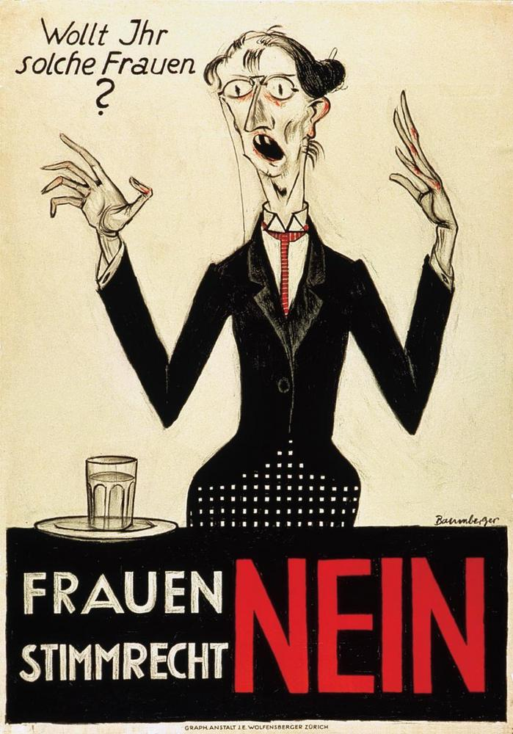
Frauenstimmrecht 1920
Eine Präsentation von Luca, Philip und Nico

Slide 2

Historischer Hintergrund
Frauen hatten lange keine Rechte
Anfang des 20. Jh. wurde der SVF gegründet
1919 – 1921 wurden Volksinitiativen lanciert
Wurde abgelehnt

Slide 3
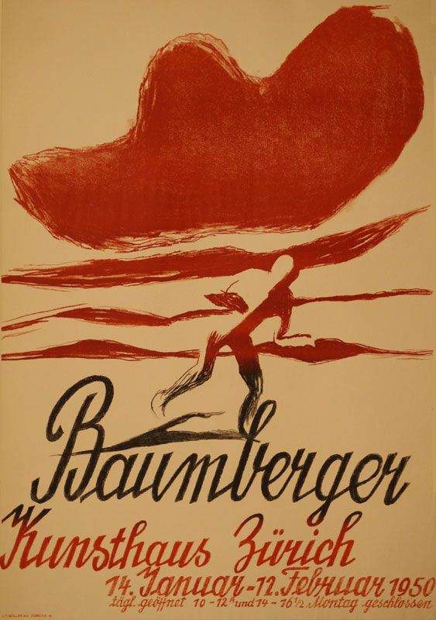
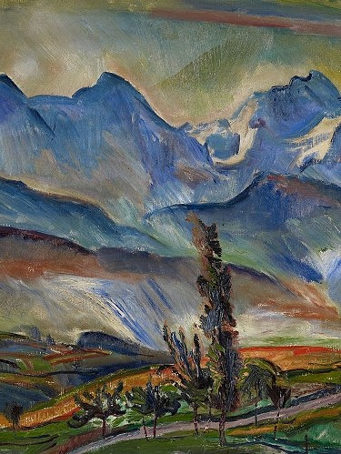

Otto Baumberger
Plakatkünstler, Bühnenbildner und Maler
Zeichner des Frauenstimmrechtsplakates 1920
Bekannt durch das Frauenstimmrechtsplakat
Lebte vom 21.05.1889 bis zum 26.12.1961.
Aussehen unbekannt
Kommt aus Zürich
Notes:
Otto baumberger

Slide 4
Quellen
Die Frau ist ein Symbol für eine unabhängige und
politisch interessierte Frau
Männer hatten Mühe, wenn Frauen Macht hatten.
Die Frau soll dazu animieren, NEIN zu stimmen

Slide 5
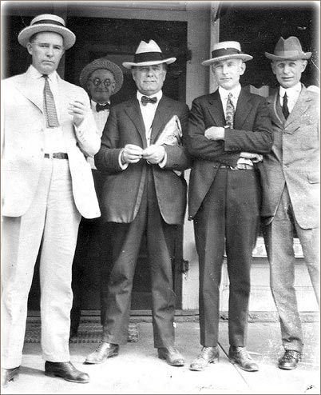
Adressanten
Das Plakat richtete sich an die Männer
der damaligen Zeit
Männer hatten Angst, ihre Macht an die
Frauen abzugeben
Notes:
Männer

Slide 6

Gibt es noch Fragen?
Notes:
Gibt es noch Fragen?

Slide 7
Vielen Dank für eure Aufmerksamkeit!

